Slide 1
Unidad IV :- Introducción al lenguaje SQL.
Se analizará el sublenguaje DDL (Data Definition Language) para la creación de base de datos y tablas utilizando SQL.

Slide 2
Introducción
El lenguaje de consulta estructurado (SQL) es un lenguaje de base de datos normalizado, utilizado por los diferentes motores de bases de datos para realizar determinadas operaciones sobre los datos o sobre la estructura de los mismos. Pero como sucede con cualquier sistema de normalización hay excepciones para casi todo; de hecho, cada motor de bases de datos tiene sus peculiaridades y lo hace diferente de otro motor, por lo tanto, el lenguaje SQL normalizado (ANSI) no nos servirá para resolver todos los problemas, aunque si se puede asegurar que cualquier sentencia escrita en ANSI será interpretable por cualquier motor de datos.

Slide 3
Breve Historia
La historia de SQL (que se pronuncia deletreando en inglés las letras que lo componen, es decir "ese-cu-ele" y no "siquel" como se oye a menudo) empieza en 1974 con la definición, por parte de Donald Chamberlin y de otras personas que trabajaban en los laboratorios de investigación de IBM, de un lenguaje para la especificación de las características de las bases de datos que adoptaban el modelo relacional. Este lenguaje se llamaba SEQUEL (Structured English Query Language) y se implementó en un prototipo llamado SEQUEL-XRM entre 1974 y 1975.

Slide 4
Breve Historia
Las experimentaciones con ese prototipo condujeron, entre 1976 y 1977, a una revisión del lenguaje (SEQUEL/2), que a partir de ese momento cambió de nombre por motivos legales, convirtiéndose en SQL. El prototipo (System R), basado en este lenguaje, se adoptó y utilizó internamente en IBM y lo adoptaron algunos de sus clientes elegidos.

Slide 5
Breve Historia
A partir de 1981, IBM comenzó a entregar sus productos relacionales y en 1983 empezó a vender DB2. En el curso de los años ochenta, numerosas compañías (por ejemplo Oracle y Sybase, sólo por citar algunos) comercializaron productos basados en SQL, que se convierte en el estándar industrial de hecho por lo que respecta a las bases de datos relacionales. i

Slide 6
Breve Historia
En 1986, el ANSI adoptó SQL (sustancialmente adoptó el dialecto SQL de IBM) como estándar para los lenguajes relacionales y en 1987 se transfomó en estándar ISO. Esta versión del estándar va con el nombre de SQL/86. En los años siguientes, éste ha sufrido diversas revisiones que han conducido primero a la versión SQL/89 y, posteriormente, a la actual SQL/92.
El hecho de tener un estándar definido por un lenguaje para bases de datos relacionales abre potencialmente el camino a la intercomunicabilidad entre todos los productos que se basan en él.

Slide 7
Componentes del SQL
El lenguaje SQL está compuesto por comandos, cláusulas, operadores y funciones de agregado. Estos elementos se combinan en las instrucciones para crear, actualizar y manipular las bases de datos.
Existen dos tipos de comandos SQL:
DDL(Data Definition Langiage) que permiten crear y definir nuevas bases de datos, campos e índices.
DML(Data Manipulation Language) que permiten generar consultas para ordenar, filtrar y extraer datos de la base de datos.

Slide 8
SQL Server
es un sistema de gestión de base de datos relacionales (SGDB) basada en el lenguaje SQL, capaz de poner a disposición de muchos usuarios grandes cantidades de datos de manera simultánea.
Microsoft SQL Server constituye la alternativa de Microsoft a otros potentes sistemas gestores de bases de datos como son Oracle, Sybase ASE o MySQL.
Este sistema incluye una versión reducida, llamada MSDE con el mismo motor de base de datos pero orientado a proyectos más pequeños, que en su versión pasa a ser el SQL Express Edition.

Slide 9
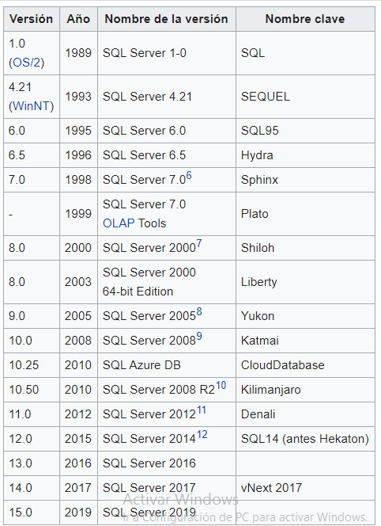
SQL Server
El código fuente original de SQL Server que fue utilizado en las versiones previas a la versión 7.0 habría sido comprado de sybase, pero fue actualizado en las versiones 7.0 y 2000, y reescrito en la versión 2005. Generalmente, cada 2-3 años, una nueva versión es lanzada y, entre estos lanzamientos, se proponen service pack con mejoras y correcciones de bugs, y hotfix por problemas urgentes en el sistema de seguridad o bugs críticos.

Slide 10
Ediciones y servicios
Cada versión de SQL Server posee distintas versiones con distintos precios (para cada versión) que dependen también en la configuración física del servidor. A continuación se presentan las versiones principales:
Enterprise: Contempla todas las características (deshabilitadas en otras ediciones).Es el tipo de versión con más privilegios existente en el mercado.
Developer: Una edición con las mismas características que la Enterprise, con el fin de ser instalada solamente en ambiente de desarrollo y no en producción. Si se desarrolla para una edición Standard hay que tener en cuenta las características deshabilitadas para esta versión.

Slide 11
Ediciones y servicios
Standard: Una versión limitada según la configuración del servidor y sus características, diseñada para servidores inferiores.
Por ejemplo: en la versión 2012, la edición Enterprise soporta un número ilimitado de procesadores, y la agregación de memoria y CPUs en caliente sin la interrupción del servicio o del servidor; mientras la edición Standard esta limitada a 16 procesadores y no soporta la "agregación en caliente".

Slide 12
Ediciones y servicios
Express: Una versión gratuita que posibilita la creación de bases de datos limitadas con características básicas, con el fin de apoyar aplicaciones que necesiten una solución simple para almacenamiento de una cantidad limitada de datos, o usuarios que sus recursos y necesidades son limitados.
En la versión 2012, esta edición puede utilizar un máximo de 1 GB de memoria, y almacenar no más de 10GB, funciona en servidores con un número máximo de cuatro procesadores. Estas limitaciones se mantienen en la versión 2014 (4 cores, 1GB ram, y 10Gb por base de datos).

Slide 13
Ediciones y servicios
SQL Azure: Es una versión de SQL Server en la nube, que permite pagar mensualmente por el servicio sin la necesidad de mantener un servidor físico (On Premise). La empresa paga solo por el servicio, y el servicio es manejado a través de torres de servidores en distintos lugares en el mundo.
Con SQL Azure no es necesario instalar, mantener o actualizar un servidor físico; a pesar que este servicio depende de aspectos relacionados a problemas de seguridad con respecto a su presencia fuera de la empresa y a la disponibilidad de conexión a Internet.

Slide 14
Ventajas de SQL Server
Soporte de transacciones.
Escalabilidad, estabilidad y seguridad.
Soporta procedimientos almacenados.
Incluye también un potente entorno gráfico de administración, que permite el uso de comandos DDL y DML gráficamente.
Permite trabajar en modo cliente-servidor donde la información y datos se alojan en el servidor y las terminales o clientes de la red sólo acceden a la información.
Además permite administrar información de otros servidores de datos.

Slide 15
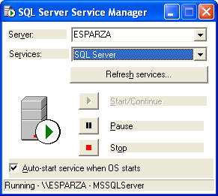
Componentes de SQL Server
Administrador de servicios
Es la herramienta que se utiliza para ejecutar el servicio de SQL Server y tener disponibles las BD. Cuenta también con los siguientes servicios:
1.- Coordinador de Transacciones Distribuidas.
2.- SQL Server Agent.
3.- SQL Server.

Slide 16
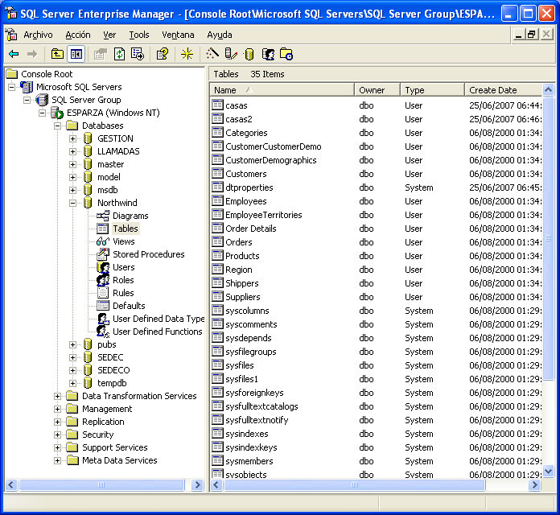
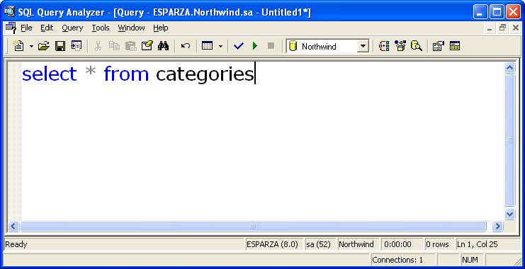
Componentes de SQL Server
Administrador corporativo: Es la herramienta gráfica que se utiliza para administrar todos los objetos dentro del servidor.
Analizador de consultas:
Es la herramienta de texto mediante la cual se administra el servidor utilizando todas las instrucciones SQL.

Slide 17
Componentes del SQL
El lenguaje SQL está compuesto por comandos, cláusulas, operadores y funciones de agregado. Estos elementos se combinan en las instrucciones para crear, actualizar y manipular las bases de datos.
Existen dos tipos de comandos SQL:
DDL(Data Definition Language) que permiten crear y definir nuevas bases de datos, campos e índices.
DML(Data Manipulation Language) que permiten generar consultas para ordenar, filtrar y extraer datos de la base de datos.

Slide 18
DDL(Data Definition Language)
1.- Creación de base de datos.
2.- Creación de tablas.
3.- Integridad referencial:
- Llave primaria (Primary Key).
- Llave externa (Foreign Key).
- Llave única (Unique Constraint).
- Restricción de comprobación (Check Constraint).
- Restricción de valor predefinido (Default Constraint).

Slide 19
1.- Creación de base de datos.
Las bases de datos utilizan dos archivos:
a.- Archivo de datos: archivo principal donde se guarda la información de la BD. Son archivos físicos con extensión MDF si es archivo primario y con extensión NDF si es archivo secundario.
b.- Archivo del registro de transacciones: es el archivo donde se guardarán las transacciones que ocurren en el servidor, tienen una extensión LDF.

Slide 20
1.- Creación de base de datos.
CREATE DATABASE nombreBD
ON
( NAME = 'nombre_lógico',
FILENAME = 'nombre_físico',
SIZE = tamaño ,
MAXSIZE = tamañomax ,
FILEGROWTH = FactorCrecimiento )
LOG ON
( NAME = 'nombreLogico_log' ,
FILENAME = 'nombre_físico_Log',
SIZE = tamaño ,
MAXSIZE = tamañomax ,
FILEGROWTH = FactorCrecimiento )

Slide 21
1.- Creación de base de datos.
CREATE DATABASE Ventas ON
( NAME = Ventas ,
FILENAME = 'C:\Ventas_dat.mdf',
SIZE = 10,
MAXSIZE = 50,
FILEGROWTH = 5 )
LOG ON
( NAME = 'Ventas_log',
FILENAME = 'C:\Ventas_log.ldf',
SIZE = 5MB,
MAXSIZE = 25MB,
FILEGROWTH = 5MB )
NOTA: filename esta en :
Program Files\Microsoft SQL Server\MSSQL.1\MSSQL\Data
Ejemplos

Slide 22
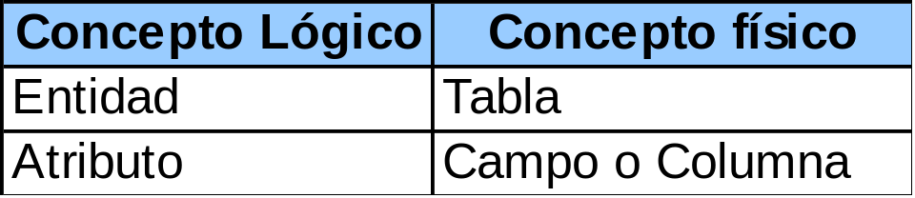
2.- Creación de tablas.
Las tablas almacenan todos los datos de una base de datos y estan organizadas en filas y columnas (registros y campos). Cada columna puede almacenar un tipo de dato específico de información.
Cada tabla individual representa una entidad en la BD. Cada fila de la tabla representa una ocurrencia de esa entidad.

Slide 23
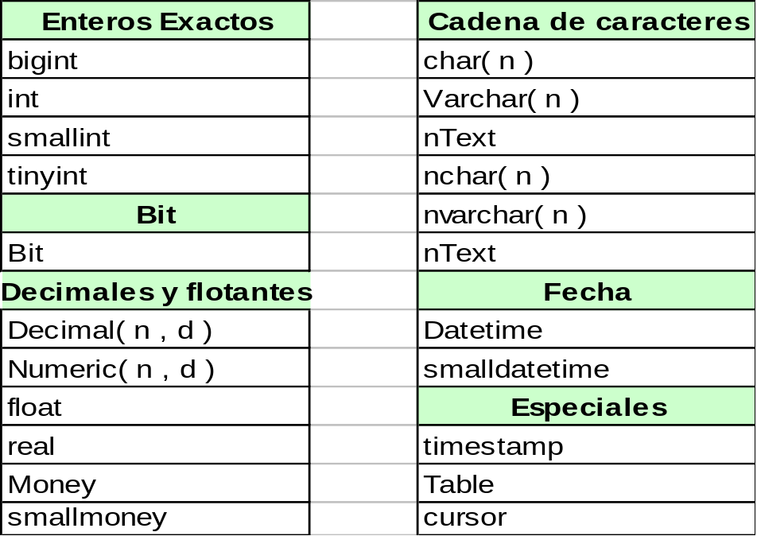
2.- Creación de tablas.
Sintaxis para crear tablas sin integridad referencial :
Create Table NomTabla (
NomColumna TipoDato [ NULL| NOT NULL ] , ...n )
Donde el TipoDato :

Slide 24
Numeros exactos
bigint | decimal
int | numeric
smallint | money
tinyint | smallmoney
bit

Slide 25
Numeros enteros
Tipo de dato | rango | espacio
bigint | -2^63 (-9,223,372,036,854,775,808) to 2^63-1 (9,223,372,036,854,775,807) | 8 Bytes
int | -2^31 (-2,147,483,648) to 2^31-1 (2,147,483,647) | 4 Bytes
smallint | -2^15 (-32,768) to 2^15-1 (32,767) | 2 Bytes
tinyint | 0 to 255 | 1 Byte

Slide 26
bit
Microsoft SQL Server 2005 Database Engine optimiza el almacenamiento de columnas de tipo bit. Si hay 8 bits o menos columnas de una tabla, las columnas se almacenan como 1 byte. Si hay desde 9 hasta 16 columnas de bits, las columnas se almacenan como 2 bytes, y así sucesivamente.
Los valores de cadena TRUE y FALSE se pueden convertir a los valores de bit: TRUE se convierte en 1 y FALSE se convierte a 0

Slide 27
Numeric y decimal
Tipos de datos numéricos que tienen precisión y escala fijas.
decimal [(p [, s])] y numéricos [(p [, s])]
De precisión fija y números de la escala. Cuando se utiliza la máxima precisión, los valores válidos son de - 10 ^ 38 +1 y 10 ^ 38 a 1. Los sinónimos de SQL-92 para decimal son decimal y decimal(p, s). numeric equivale funcionalmente a decimal.

Slide 28
Numeric y decimal
decimal [(p [, s])] numéricos [(p [, s])]
p (precisión)
El número máximo total de dígitos decimales que se puede almacenar, tanto a la izquierda ya la derecha del punto decimal. La precisión debe ser un valor de 1 a través de la precisión máxima de 38. La precisión predeterminada es 18.
s (escala)
El número máximo de dígitos decimales que se pueden almacenar a la derecha del punto decimal. La escala debe ser un valor entre 0 y p. Escala sólo se puede especificar si se especifica la precisión. La escala predeterminada es 0, por lo tanto, 0 <= s <= p. Los tamaños máximos de almacenamiento variar, basado en la precisión.
Precision | Storage bytes
1 - 9 | 5
10-19 | 9
20-28 | 13
29-38 | 17

Slide 29
Money, smallmoney
Los tipos de datos que representan valores monetarios o de divisas, tienen una precisión de una diezmilésima de las unidades monetarias que representan.
Data type | Range | Storage
money | -922,337,203,685,477.5808 to 922,337,203,685,477.5807 | 8 bytes
smallmoney | - 214,748.3648 to 214,748.3647 | 4 bytes

Slide 30
Float, real
Tipos de datos paroximado para su uso con los datos numéricos de punto flotante. De datos de punto flotante es aproximada, por lo tanto, no todos los valores en el rango de tipo de datos se puede representar con exactitud.
Data type | Range | Storage
float | - 1.79E+308 to -2.23E-308, 0 and 2.23E-308 to 1.79E+308 | Depends on the value of n
real | - 3.40E + 38 to -1.18E - 38, 0 and 1.18E - 38 to 3.40E + 38 | 4 Bytes

Slide 31
float
float [(n)]
Cuando n es el número de bits que se utilizan para almacenar la mantisa del número float en notación científica y, por tanto, determina la precisión y el tamaño de almacenamiento. Si se especifica n, debe ser un valor entre 1 y 53. El valor por defecto de n es 53.
n value | Precision | Storage size
1-24 | 7 digits | 4 bytes
25-53 | 15 digits | 8 bytes

Slide 32
Datetime, smalldatetime
Tipo de dato de fecha que representa la fecha y la hora del dia.
Data type | Range | Accuracy
datetime | January 1, 1753, through December 31, 9999 | 3.33 milliseconds
smalldatetime | January 1, 1900, through June 6, 2079 | 1 minute

Slide 33
Datetime, smalldatetime
Los valores con el tipo de datos de fecha y hora se almacena internamente por el motor de base de datos de Microsoft SQL Server 2005 como dos enteros de 4 bytes. Los primeros 4 bytes almacenan el número de días antes o después de la fecha de base: 1 de enero de 1900. La fecha base es la fecha de referencia del sistema. Los otros 4 bytes almacenan la hora del día representada como el número de milisegundos después de medianoche.
Los almacenes de datos de tipo smalldatetime fechas y horas del día con menos precisión que datetime. El motor de base de datos almacena los valores smalldatetime como dos enteros de 2 bytes. Los primeros 2 bytes almacenan el número de días 1 de enero de 1900. Los otros 2 bytes almacenan el número de minutos desde la medianoche.

Slide 34
Char, varchar
Son tipos de datos de caracteres de cualquiera de longitud fija o variable.
char [(n)]
De longitud fija, los datos no Unicode de caracteres con una longitud de n bytes. n debe ser un valor entre 1 y 8.000. El tamaño de almacenamiento es n bytes. El SQL-2003 sinónimo de CHAR es el carácter.
varchar [(n | max)]
De longitud variable, los datos no Unicode de caracteres. n puede ser un valor de 1 a 8.000. max indica que el tamaño máximo de almacenamiento es de 2 ^ 31-1 bytes. El tamaño de almacenamiento es la longitud real de los datos introducidos + 2 bytes. Los datos introducidos pueden ser de 0 caracteres de longitud. El SQL-2003 sinónimos de varchar están variando char o de carácter variable.

Slide 35
Char, varchar
Cuando no se especifica n en una definición de datos o de declaración de variable, la longitud predeterminada es 1. Cuando no se especifica n al utilizar la funciones CAST y CONVERT, la longitud predeterminada es 30.
Los objetos que utilizan char o varchar se les asigna la intercalación predeterminada de la base de datos, a menos que una intercalación específica se asigna mediante la cláusula COLLATE. La intercalación controla la página de códigos que se utiliza para almacenar los datos de caracteres

Slide 36
Char, varchar
Si usted tiene sitios que admiten varios idiomas, puede utilizar el Unicode nchar o nvarchar tipos para minimizar los problemas de conversión de caracteres. Si usa char o varchar, le recomendamos lo siguiente:
  Utilice char cuando los tamaños de las entradas de la columna de datos son coherentes.
  Utilice varchar cuando los tamaños de las entradas de la columna de datos varían considerablemente.
  Utilice varchar (max) cuando los tamaños de las entradas de la columna de datos varían considerablemente, y el tamaño podría superar los 8.000 bytes.

Slide 37
Nchar, nvarchar
Tipos de datos de carácter que son o bien de longitud fija, nchar, o de longitud variable, nvarchar datos Unicode y utilizar el UNICODE UCS-2 juego de caracteres.
nchar [(n)]
De longitud fija de datos de caracteres Unicode de n caracteres. n debe ser un valor entre 1 y 4.000. El tamaño de almacenamiento es de dos veces n bytes. Los sinónimos de SQL-2003 para nchar son nacionales char y carácter nacional.
nvarchar [(n | max)]
De longitud variable de datos de caracteres Unicode. n puede ser un valor de 1 a 4.000. max indica que el tamaño máximo de almacenamiento es de 2 ^ 31-1 bytes. El tamaño de almacenamiento, en bytes, es dos veces el número de caracteres especificados + 2 bytes. Los datos introducidos pueden ser de 0 caracteres de longitud. El SQL-2003 sinónimos de nvarchar están variando nacional char y national character varying.

Slide 38
Nchar, nvarchar
Cuando no se especifica n en una definición de datos o de declaración de variable, la longitud predeterminada es 1. Cuando no se especifica n con la función CAST, la longitud predeterminada es 30.
  Use nchar cuando los tamaños de las entradas de la columna de datos probablemente van a ser similares.
  Use nvarchar cuando los tamaños de las entradas de la columna de datos probablemente se va a variar considerablemente.
  sysname es un sistema proporcionado por el usuario define el tipo de datos que es funcionalmente equivalente a nvarchar (128), excepto que no se puede anular. sysname se utiliza para hacer referencia a nombres de bases de datos de objetos.
  Los objetos que utilizan nchar o nvarchar se asignan a la intercalación predeterminada de la base de datos a menos que una intercalación específica se asigna mediante la cláusula COLLATE.

Slide 39
ntext, text
ntext, text, e image se quitará en una versión futura de Microsoft SQL Server. Evite el uso de estos tipos de datos en nuevos trabajos de desarrollo y tenga previsto modificar las aplicaciones que las usan actualmente. Utilice nvarchar (max), varchar (max) y varbinary (max).

Slide 40
ntext, text
Fixed and variable-length data types for storing large non-Unicode and Unicode character and binary data. Unicode data uses the UNICODE UCS-2 character set.
ntext Variable-length Unicode data with a maximum length of 2^30 - 1 (1,073,741,823) characters. Storage size, in bytes, is two times the number of characters entered. The SQL-2003 synonym for ntext is national text.

Slide 41
ntext, text
text Variable-length non-Unicode data in the code page of the server and with a maximum length of 2^31-1 (2,147,483,647) characters. When the server code page uses double-byte characters, the storage is still 2,147,483,647 bytes. Depending on the character string, the storage size may be less than 2,147,483,647 bytes.
image Variable-length binary data from 0 through 2^31-1 (2,147,483,647) bytes.

Slide 42
Funciones utilizadas para manipular :
DATALENGTH
READTEXT
PATINDEX
SET
TEXTSIZE
SUBSTRING
UPDATETEXT
TEXTPTR
WRITETEXT
TEXTVALID

Slide 43
Otros tipos de datos
cursor
timestamp
sql_variant
uniqueidentifier
table
xml

Slide 44
timestamp
Es un tipo de datos que expone numeros generados automáticamente números binarios únicos dentro de una base de datos. Timestamp se utiliza generalmente como un mecanismo de filas de la tabla de estampado de versión. El tamaño de almacenamiento es de 8 bytes.

Slide 45
Otros tipos de datos
Cada base de datos tiene un contador que se incrementa para cada operación de inserción o actualización que se realiza en una tabla que contiene una columna timestamp en la base de datos. Este contador es la marca de tiempo la base de datos. Este rastrea un tiempo relativo dentro de una base de datos no, un tiempo real que puede estar asociada con un reloj. Una tabla puede tener sólo una columna timestamp .

Slide 46
Otros tipos de datos
Cada vez que una fila con una columna de timestamp se modifica o se inserta, el valor base de datos de fecha y hora incrementado se inserta en la columna de fecha y hora. Esta propiedad hace que una columna timestamp un mal candidato para claves, especialmente claves principales. Cualquier actualización de la fila cambia el valor de marca de tiempo y, por tanto, cambia el valor de la clave. Si la columna está en una clave principal, el valor de la clave antigua ya no es válida, y las claves foráneas que hacen referencia al valor anterior ya no son válidas. Si la tabla se hace referencia en un cursor dinámico, todas las actualizaciones de cambiar la posición de las filas en el cursor. Si la columna es una clave de índice, todas las actualizaciones de la fila de datos también generan actualizaciones del índice.

Slide 47
Otros tipos de datos
Puede utilizar la columna de marca de una fila para determinar con facilidad si algún valor en la fila ha cambiado desde la última vez que fue leído. Si se realiza algún cambio a la fila, el valor de timestamp se actualiza. Si no se introducen cambios en la fila, el valor de timestamp es el mismo que cuando en la lectura anterior. Para devolver el valor de timestamp actual para una base de datos, utilice @ @ DBTS.

Slide 48
Otros tipos de datos
La fecha y hora de Transact-SQL tipo de datos es diferente del tipo de datos timestamp definido en el estándar SQL-2003. El SQL-2003 tipo de datos timestamp es equivalente al tipo de fecha y hora de Transact-SQL de datos.
rowversion es el sinónimo para el tipo de datos timestamp y está sujeto al comportamiento de los sinónimos de tipos de datos. En las instrucciones DDL, utilice rowversion en lugar de marca de tiempo siempre que sea posible.

Slide 49
SQL Server data type | Visual Basic data type
char, varchar, text, nvarchar, ntext | String
decimal, numeric | String
bit | Boolean
binary, varbinary, image | One-dimensional Byte() array
int | Long
smallint | Integer
tinyint | Byte
float | Double
real | Single
money, smallmoney | Currency
datetime, smalldatetime | Date
Anything set to NULL | Variant set to Null

Slide 50
Visual Basic data type | SQL Server data type
Long, Integer, Byte, Boolean, Object | int
Double, Single | float
Currency | money
Date | datetime
String with 4000 characters or less | varchar/nvarchar
String with more than 4000 characters | text/ntext
One-dimensional Byte() array with 8000 bytes or less | varbinary
One-dimensional Byte() array with more than 8000 bytes | image

Slide 51
DML: Data Manipulation Language
1.- Instrucción INSERT.
2.- Instrucción DELETE.
3.- Instrucción UPDATE.
4.- Instrucción SELECT.

Slide 52
1.- Instrucción INSERT
Esta instrucción añade filas de una en una a una tabla. Variaciones de la instrucción INSERT permiten añadir varias filas, seleccionando datos de otras tabla o ejecutando un procedimiento almacenado. En cualquier de estos casos debe considerar lo siguiente:
1.- El numero de columnas de la tabla.
2.- El tipo de dato de cada columna.
3.- El nombre de las columnas para algunas instrucciones INSERT.
4.- Las restricciones y propiedades de cada columna.
INSERT [INTO] table_name [(column_list)]
VALUES( lista_valores )

Slide 53
1.- Instrucción INSERT
La forma mas simple de la instrucción INSERT requiere un valor para cada columna de la tabla en el orden en que fueron definidas las columnas.
INSERT [INTO] table_name
VALUES( lista_valores )

Slide 54
1.- Instrucción INSERT
Si se desea omitir el valor para una columna, es necesario considerar los siguiente:
1.- La columna tiene un valor predeterminado.
2.- La columna es una columna identidad.
3.- La columna permite nulos.
4.- La columna es de tipo timestamp.
Para omitir el valor para una columna, entonces la sintaxis es la siguiente:
INSERT [INTO] table_name (column_list)
VALUES( lista_valores )

Slide 55
1.- Instrucción INSERT: Valores predeterminados
Cuando una columna tiene un valor predeterminado, al insertar un valor se utiliza la palabra clave DEFAULT en la lista de valores.
INSERT [INTO] table_name (column_list)
VALUES( valor1,DEFAULT , valor2, ... )

Slide 56
1.- Instrucción INSERT: usando SELECT
Si se quieren insertar mas de una fila en una sola instrucción deberá tener una fuente en donde existan esas filas. En esta forma de la instrucción INSERT puede usar una subconsulta para determinar las filas de datos que se van a insertar, el resultado de la subconsulta se convierte en el conjunto se filas a insertar. La cantidad de columnas del conjunto resultante debe concordar con la cantidad de columnas de la tabla, y los tipos de datos deben ser compatibles.
INSERT [INTO] table_name
SELECT Lista_Columnas FROM tabla2

Slide 57
1.- Instrucción INSERT: usando SP
Si un procedimiento almacenado devuelve un solo conjunto de resultados, y sabe la cantidad y tipo de columnas que contiene éste, puede utilizar INSERT en una tabla y utilizar los resultados que devolverá ese procedimiento almacenado.
INSERT [INTO] table_name
EXEC SP_NOMBRE [lista_parametros]

Slide 58
2.- Instrucción DELETE
Esta instrucción permite quitar una o más filas de una tabla.
DELETE [FROM] table_name
[WHERE clause]
También se permite incluir otra tabla en la instrucción DELETE par usarla como tabla de busqueda, siendo esta una subconsulta.
DELETE [FROM] table_name
WHERE columna in ( subconsulta )

Slide 59
TRUNCATE TABLE
La instrucción DELETE sin cláusula WHERE puede borrar todas las filas de una tabla, pero también se puede utilizar la instrucción TRUNCATE TABLE para este fin, pero se tienen las siguientes diferencias:
1.- DELETE registra cada fila conforme se borra y TRUNCATE solamente escribe las designaciones de página y su alcance en el registro de transacciones.
2.- TRUNCATE solo puede ser ejecutado por el propietario de la tabla, un miembro de DB_OWNER o SYSADMIN.
3.- Un trigger de DELETE no se activa cuando se utiliza TRUNCATE.
4.- TRUNCATE reasigna cualquier valor de identidad de vuelta a la inicialización , DELETE no.

Slide 60
3.- Instrucción UPDATE
Esta instrucción permite cambiar el valor de las columnas dentro de una fila.
UPDATE table_name
SET column_name1 = valor1
[, column_name2 = valor2 ...]
[WHERE search_conditions]
Donde
Valor = {expression1 | NULL | (select_statement)}

